Slide 1
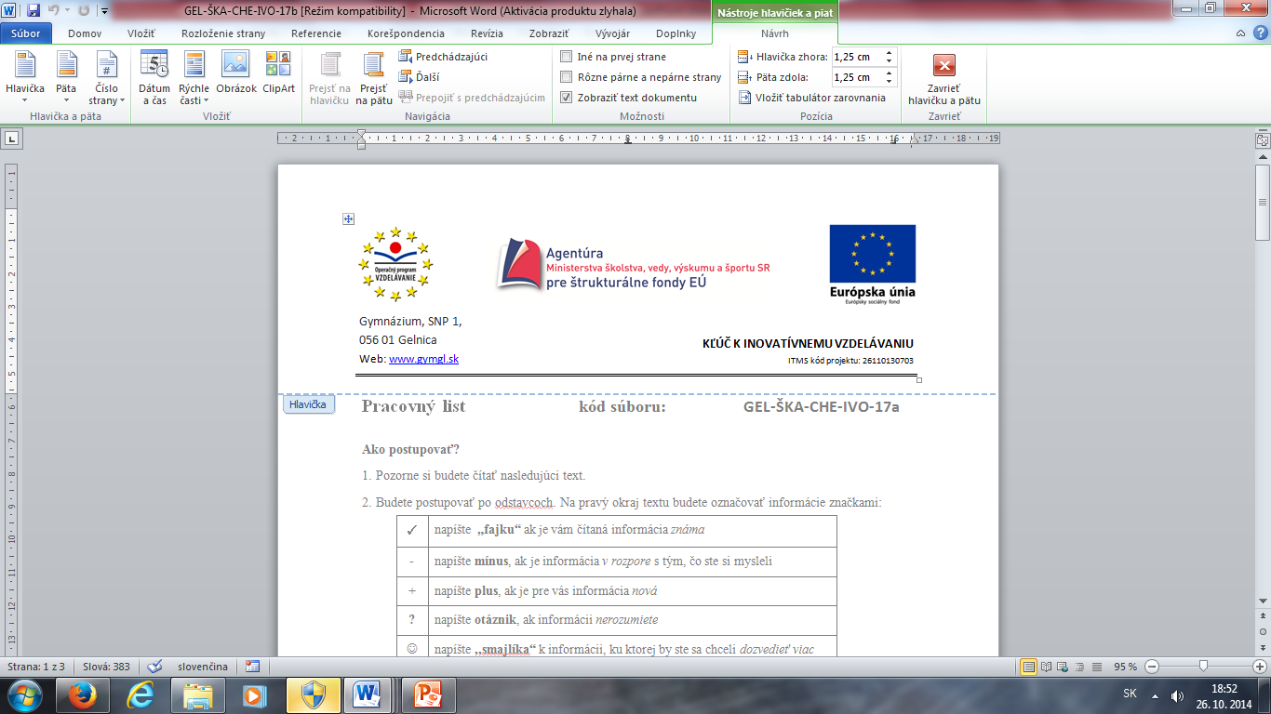
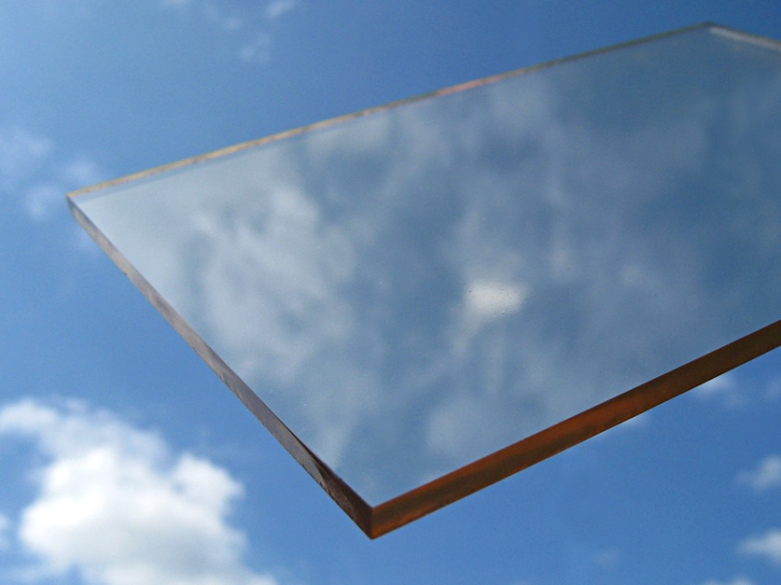
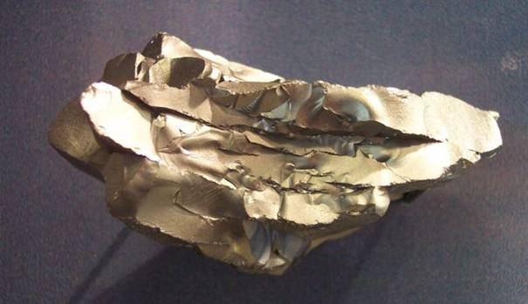
p-prvky - Kremík
RNDr. Lenka Škarbeková
GEL-ŠKA-CHE-VIIIO-41

Slide 2
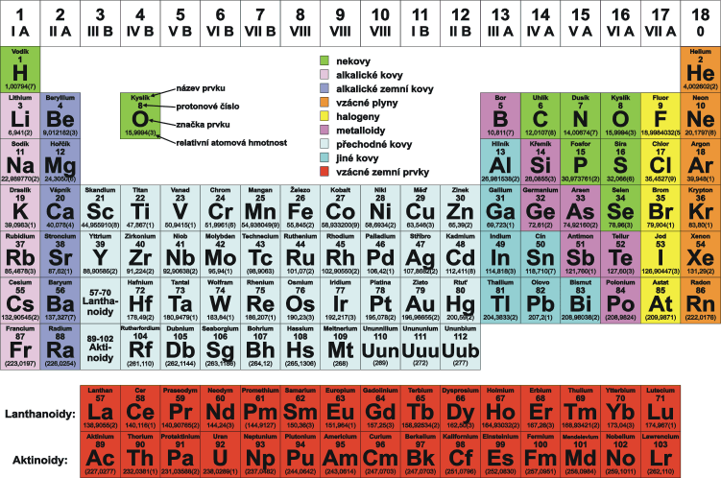
Umiestnenie v PSP

Slide 3
Kremík - Si
nachádza sa v ____ perióde v ______ skupine
elektrónová konfigurácia: __________________________
druhý najrozšírenejší prvok na Zemi
V prírode sa nachádza ako kremeň SiO2, vo forme kremičitanov ( granát), a vo forme hlinitokremičitanov (živec, sľuda)
O, Si, Al

Slide 4
Využitie kremíka :
polovodič, polokov
v elektrotechnickom priemysle
v slnečných batériách
v hutníctve na výrobu zliatin
na zvýšenie tvrdosti a pevnosti ocele

Slide 5
Výroba Si :
redukciou oxidu kremičitého ,karbidom vápenatým alebo uhlíkom v elektrických peciach
SiO₂ + CaC₂→ Si + Ca + 2CO
SiO₂ + 2C → Si + 2CO

Slide 6
Zlúčeniny Si:
Silicidy – Si + kov Li₃Si, CaSi₂.
Silány - Si + vodík
veľmi reaktívne, samozápalné, redukčné vlastnosti:
Monosilán – SiH₄
Disilán – Si₂H₆
Trisilán – Si₃H₈ - kvapalina
Ostatné sú tuhé látky
plyny

Slide 7
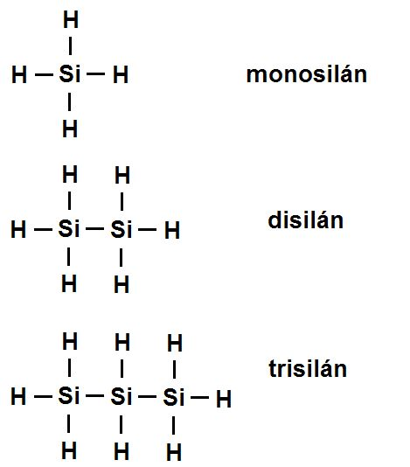

Slide 8
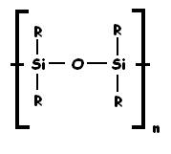
Halogenidy - SiF₄ – fluorid kremičitý
Oxidy – SiO2 – tuhá látka
- vysušený SiO2 = silikagél (viaže na seba vlhkosť)
Kyseliny - k. kremičitá ____________________
Kremičitany
Hlinitokremičitany - živec, sľuda
Silikóny = kremík + uhľovodíkový zvyšok(R)

Slide 9
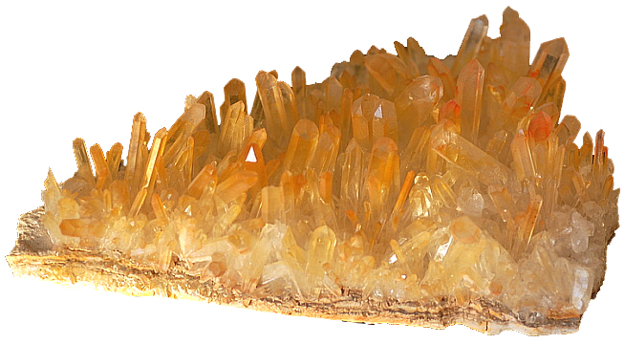
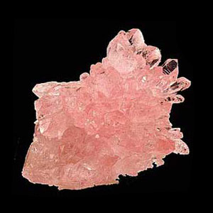
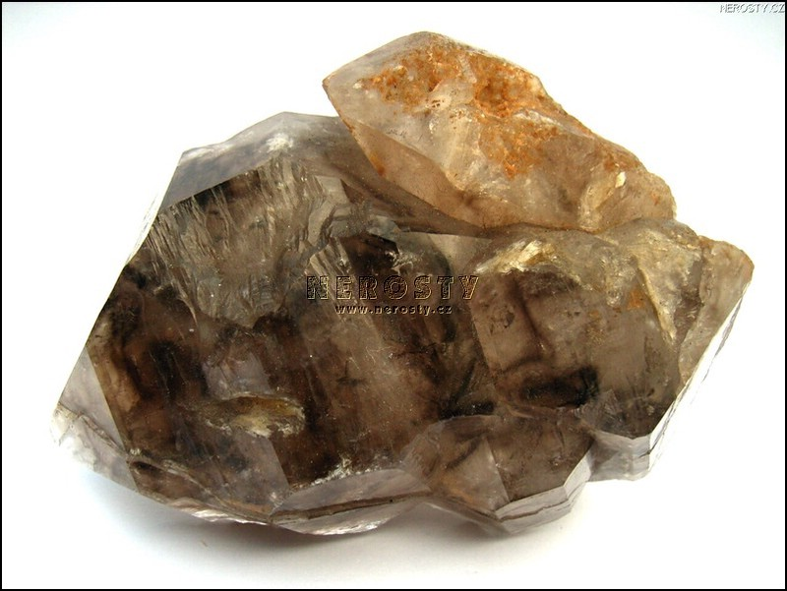
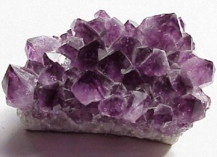
Alotropické modifikácie SiO2
Bezfarebný - krištáľ
Záhneda – hnedá farba
Citrín – žltá farba
Ruženín – ružová
Ametyst - fialová

Slide 10
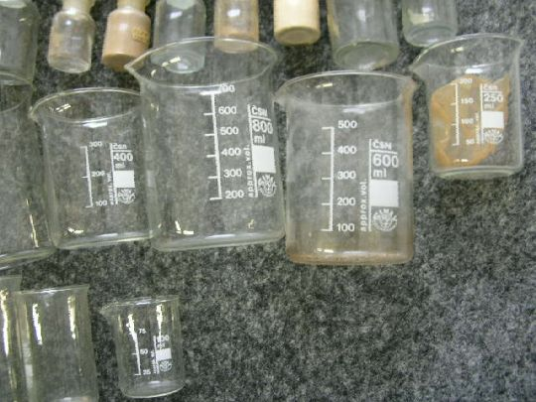
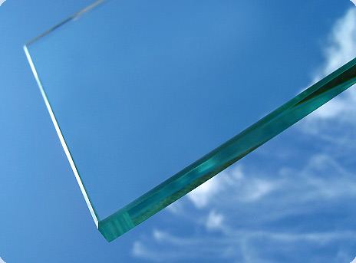
Sklo
Amfoterný materiál
Rovnica výroby skla SiO2 +CaCO3 +sóda + črepiny(1400 – 1500 °C roztaví sa a vznikne sklo)
Druhy skla: - obyčajné tabuľové sklo(Na2 . CaO . 6SiO2)
- chemické sklo(Na2 . CaO . 6SiO2 + B2O3)
- farebné sklo: modré (zluč. Kobaltu)
červené( zluč. Cu alebo Au)
zelené( FeO)

Slide 11
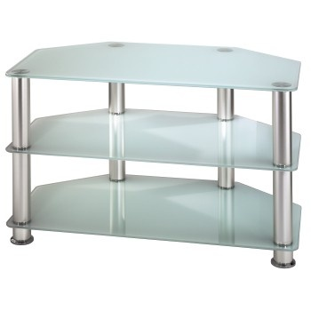
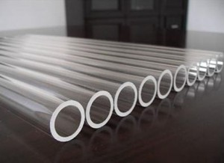
Kremenné sklo – iba z SiO2
- tvrdé
- v optike(výroba šošoviek a zrkadiel)
Mliečne sklo(CaF2)
Keramika: základom je KAOLÍN(získava sa z minerálu KAOLINIT)
Porcelán: kadin + živec + kremeň

Slide 12
Výroba skla:
https://www.youtube.com/watch?v=Q3fIK14D3iI

Slide 13
Zdroje :
Kmeťová J. et al.: Chémia pre 2. ročník gymnázia so štvorročným štúdiom a 6. ročník gymnázia s osemročným štúdiom. Bratislava: EXPOL PEDAGOGIKA, s.r.o., 2012, 184 s.
SILIKÓNY: http://www.oskole.sk/userfiles/image/ch%C3%A9mia/MO/p2%20prvky/kremik,cin1.jpg
http://www.nerosty.cz/large/00008a.jpg
https://img2.sws-distribution.sk/hama-tv-stolik-800-mm-hlinik-mliecne-sklo-3-police_i131918.jpg
http://uvc.cz/wp-content/uploads/kremenne-300x218.jpg

